Slide 1
жанри образотворчого мистецтва
ОЗНАЙОМЛЕННЯ ДОШКІЛЬНИКІВ З ПОРТРЕТОМ
СТАРШИЙ ДОШКІЛЬНИЙ ВІК
ПІДГОТУВАЛА: ВИХОВАТЕЛЬ БЕЗКРОВНА Л.М.
дошкільний навчальний заклад №26
м. Прилуки

Slide 2
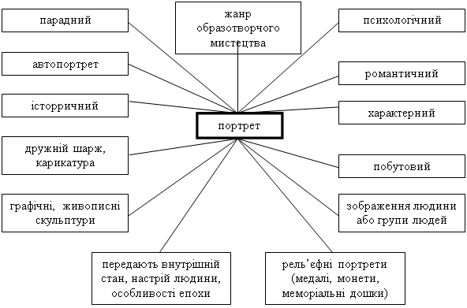
Портрет - жанр живопису, в основі якого лежить зображення конкретної людини з яскраво вираженною індивидуальністю.

Slide 3
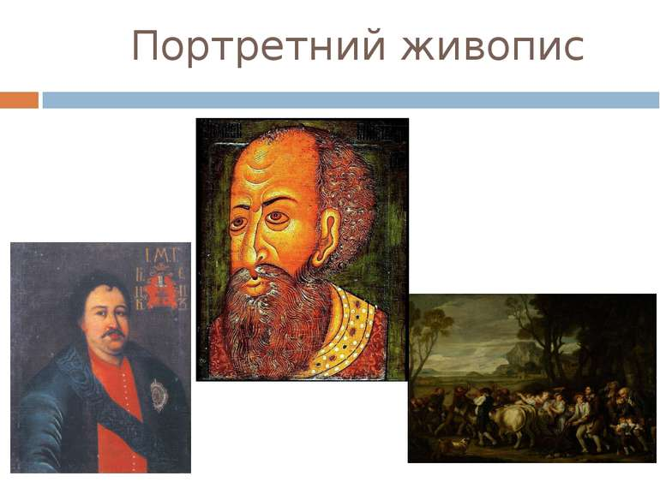
Портретний живопис - один із самых складних і конкретних жанрів в образотворчому мистецтві.

Slide 4
Ознайомлення дітей с жанром портретного живопису необхідно для формування, развитку та закріплення поняття стану іншої людини.
Слово портрет означає в перекладі із французскої мови “відображати лінія в лінію” відображеної людини. Портрет завжди малюють з натури. Художник вибирає людину, яку хоче намалювати, придає їй красиву осанку, інакше кажучи, просить позувати . Перед художником стоїть складне завдання – передати зовнішній образ людини, її лице, фігуру, рух, костюм, обстановку, в якій вона знаходиться. Але главною цінність цього жанру в тому, що він нам передає не тільки зовнішній вигляд людини, але і його характер, настрій, його внутрішній світ, індивідуальність, вік.

Slide 5
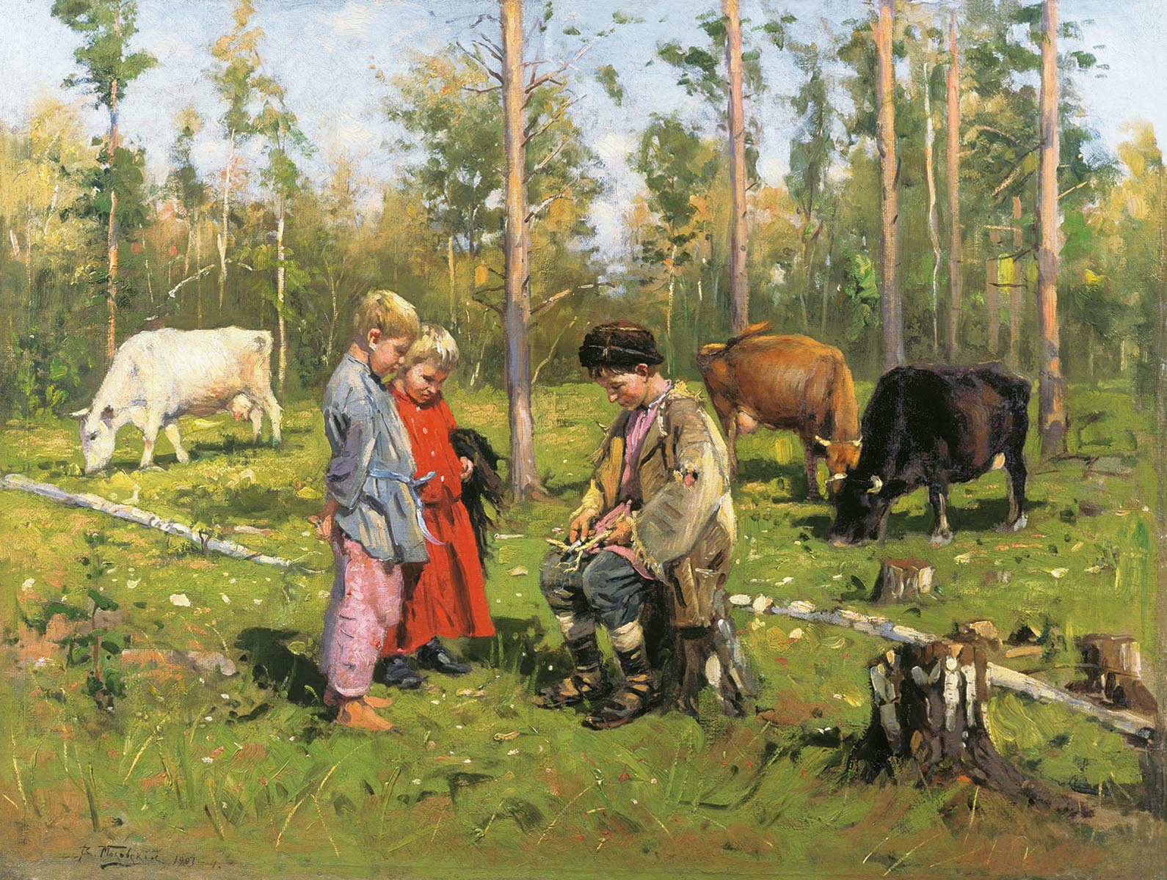
Картина В.Маковський “Пастушки”

Slide 6
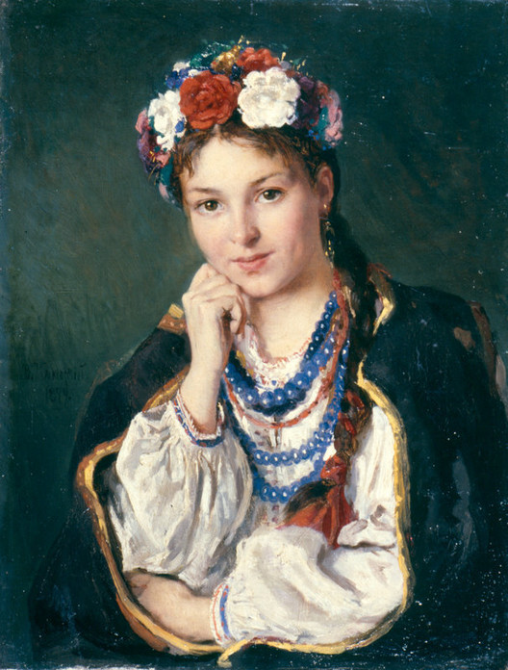
Картина В.Маковський
“Портрет української дівчини”

Slide 7
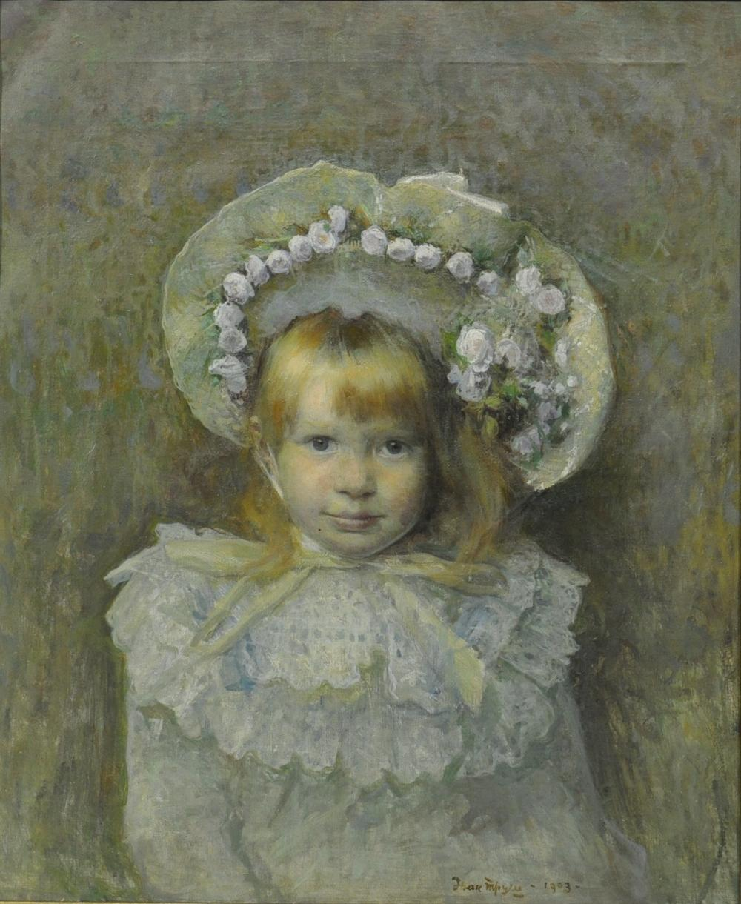
Картина І.Труш
“Портет Катерини Грушевської”

Slide 8
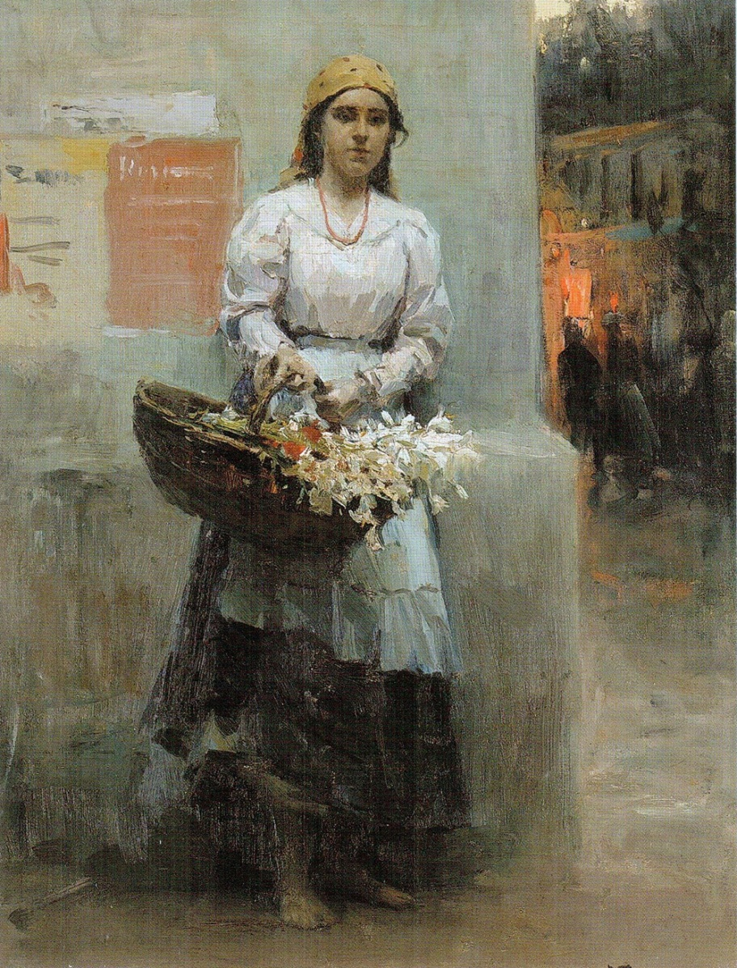
Картина М.Пимоненко “Квіткарка”

Slide 9
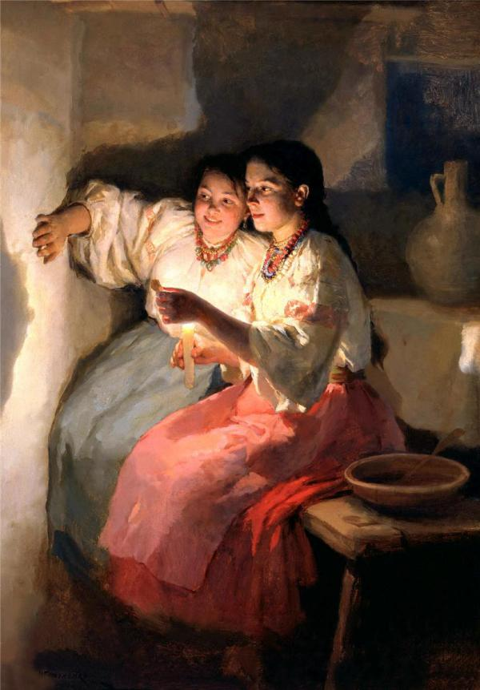
Картина М.Пимоненко “Різдвяне ворожіння”

Slide 10
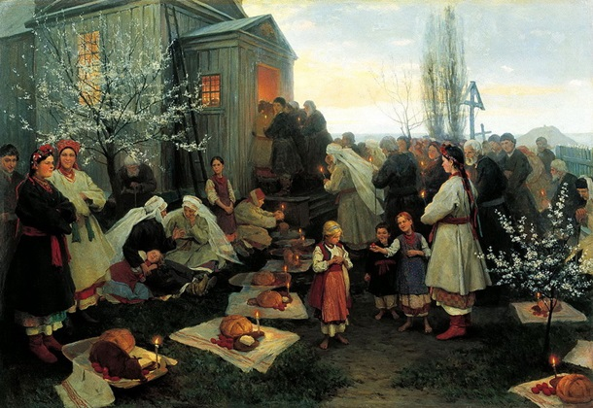
Картина М.Пимоненко “Великдень”

Slide 11
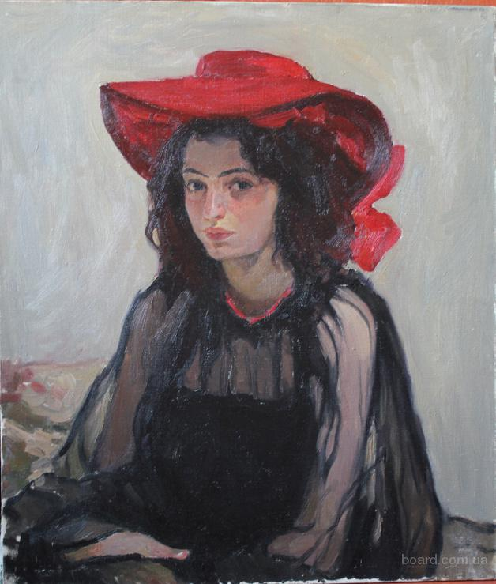
Картина О.Мурашко
“Дівчина в червонім капелюшку”

Slide 12
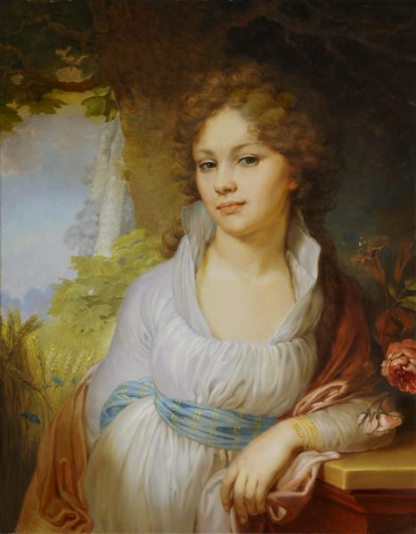
Картина В.Боровиковський “Портрет Лопухіної”

Slide 13
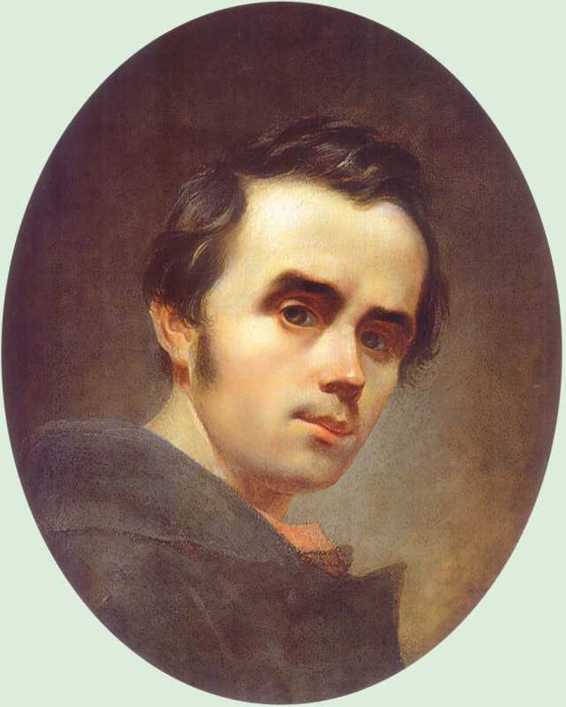
Картина Т.Шевченко “Автопортрет”

Slide 14
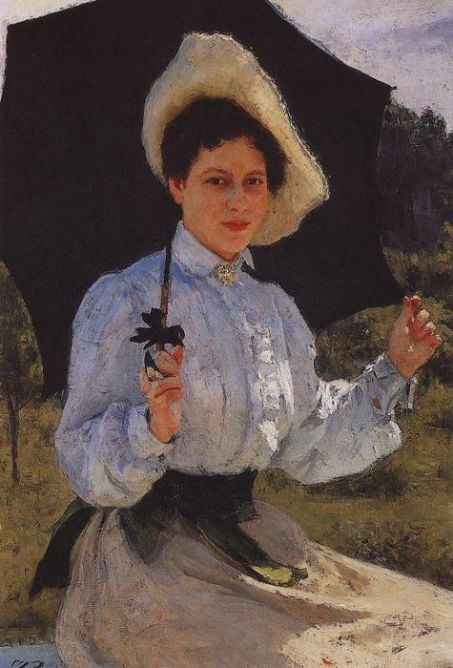
Картина І.Рєпін
“Портет Наді Рєпіної”

Slide 15
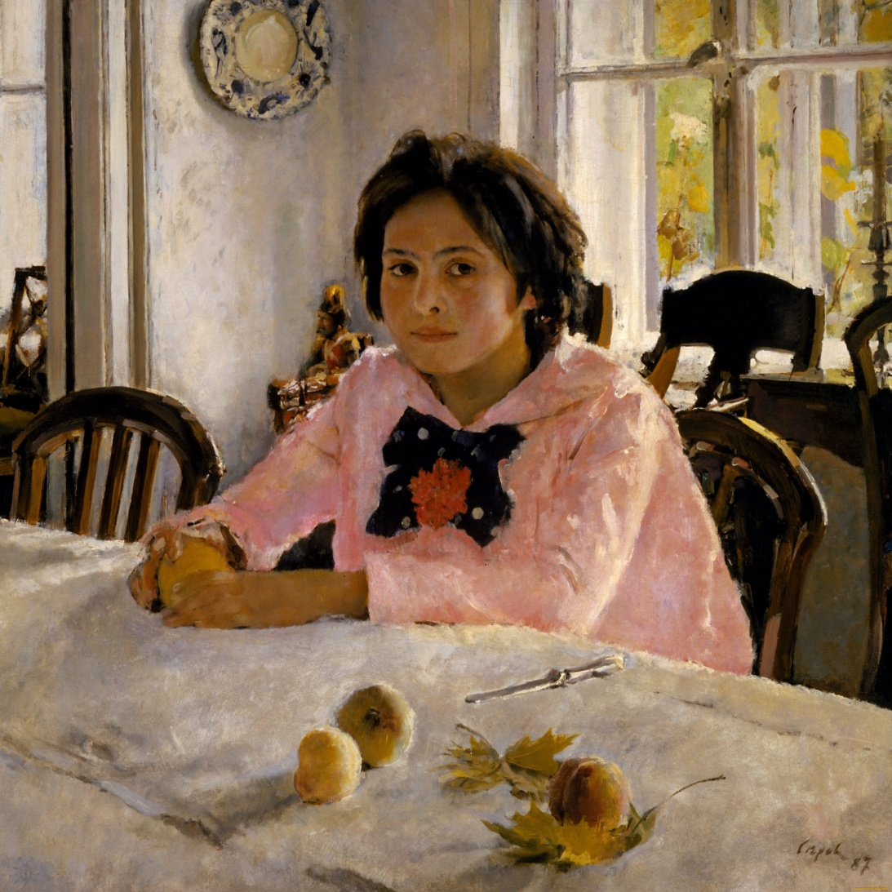
Картина В.Сєров
“Дівчина з персиками”

Slide 16
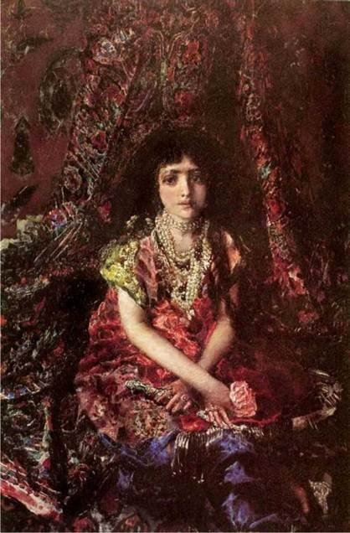
Картина М.Врубель
“Дівчинка на тлі персидського килима”

